Slide 1



BÀI 11
ĐỊNH DẠNG VĂN BẢN

Slide 2



TIẾT 21 - BÀI 11:
ĐỊNH DẠNG VĂN BẢN
1
Phần mềm soạn thảo văn bản
2
Định dạng văn bản và in
3
Thực hành: định dạng văn bản

Slide 3
Bài 11. ĐỊNH DẠNG VĂN BẢN
1. Phần mềm soạn thảo văn bản
Hoạt động 1:
Câu 1: Dựa vào sơ đồ tư duy trình bày nội dung cuối sổ lưu niệm ở Bài 10, em hãy lựa chọn các phần mềm cần sử dụng để tạo nội dung cho cuốn sổ trên máy tính.
Câu 2: Các phần mềm đó cần có chức năng gì để giúp em hoàn thành công việc.
Câu 1: Các phần mềm cần sử dụng đế tạo sổ lưu niệm:
Phần mềm soạn thảo văn bản.
Có thể bố sung một số phần mềm khác theo nhu cầu công việc như phần mềm chỉnh sửa ảnh, phần mềm tạo chữ nghệ thuật,...
Câu 2: Một số chức năng phần mềm cần có để hoàn thành sổ lưu niệm:
Soạn thảo văn bản.
Chèn hình ảnh và chỉnh sửa hình ảnh.
Bảng biểu.
Tạo chữ nghệ thuật.

Slide 4
Bài 11. ĐỊNH DẠNG VĂN BẢN
1. Phần mềm soạn thảo văn bản
Tạo và định dạng văn bản
Chức năng cơ bản của phần mềm soạn thảo văn bản là gì?
Biên tập, chỉnh sửa nội dung
Lưu trữ văn bản
In văn bản
Phần mềm Microsoft Word

Slide 5
Trò chơi: Ai lên cao hơn?
Thể lệ như sau: chia lớp thành 2 đội, sau khi GV đọc xong câu hỏi của trò chơi, đội nào giơ tay nhanh và nhiều thì sẽ giành được quyền trả lời, mỗi câu trả lời đúng đội sẽ nhận được lên một bậc, trả lời sai thì đội còn lại được quyền bổ sung, lần lượt đến hết câu hỏi. Đội nào có số điểm cao nhất thì đội đó thắng cuộc.

Slide 6



















CHÚC MỪNG ĐỘI BẠN THỎ
CHÚC MỪNG ĐỘI BẠN CỌP
5
5
4
4
3
3
2
AI LÊN CAO HƠN
2
1
1

Slide 7


Câu 1: Đây là khoảng cách gì?
Khoảng cách giữa hai đoạn văn

Slide 8

Câu 2: Nút lệnh bên dùng để làm gì?
Đặt khoảng cách giữa các dòng trong đoạn, giữa các đoạn

Slide 9
Câu 3: Những nội dung trên được căn lề gì?
Căn giữa

Slide 10

Câu 4: Nút lệnh bên thực hiện thao tác nào?
Căn thẳng hai lề

Slide 11

Câu 5: Nút lệnh bên thực hiện thao tác nào?
Căn thẳng lề trái

Slide 12

Câu 1: Nút lệnh bên thực hiện thao tác nào?
Căn thẳng lề phải

Slide 13
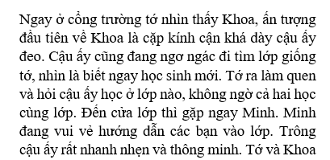
Câu 2: Đoạn văn trên được căn lề nào?
Căn thẳng hai lề

Slide 14
Câu 3: Đây là khoảng cách gì?
Khoảng cách giữa các dòng trong đoạn văn

Slide 15

Câu 4: Nút lệnh bên thực hiện thao tác nào?
Tăng mứt thụt lề trái

Slide 16

Câu 5: Nút lệnh bên thực hiện thao tác nào?
Giảm mứt thụt lề trái

Slide 17
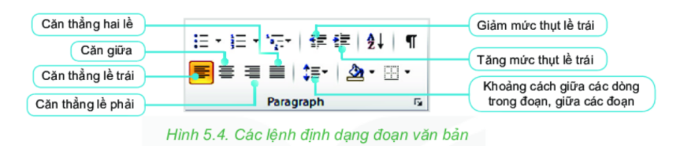
Bài 11. ĐỊNH DẠNG VĂN BẢN
1. Phần mềm soạn thảo văn bản
2. Định dạng văn bản và in
a. Định dạng đoạn văn bản
Các lệnh định dạng đoạn nằm trong thẻ/ dải lệnh Home, nhóm lệnh Paragraph
Căn thẳng lề trái - Căn giữa
Căn thẳng lề phải - Căn thẳng hai lề
Giảm mức thụt lề trái - Tăng mức thụt lề trái
Khoảng cách giữa các dòng trong đoạn văn

Slide 18

Thực hành: Em hãy thực hiện định dạng đoạn văn sau: căn thẳng 2 lề, khoảng cách các dòng trong đoạn văn là 1.5, và khoảng cách giữa các đoạn văn là 8pt.

Slide 19
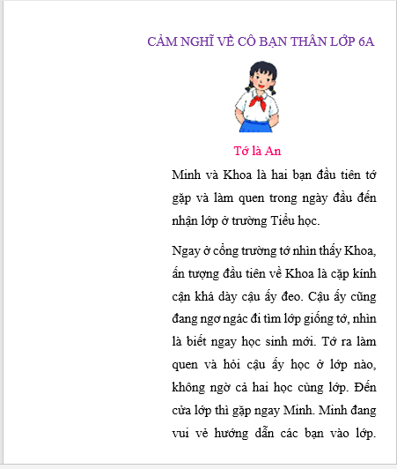
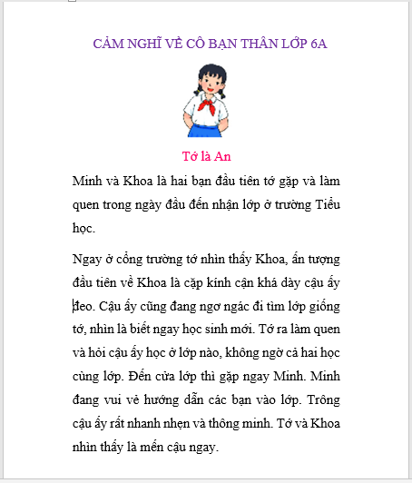
QUAN SÁT 2 VĂN BẢN SAU
Không hợp lí
Hợp lí hơn
Văn bản 1
Văn bản 2

Slide 20
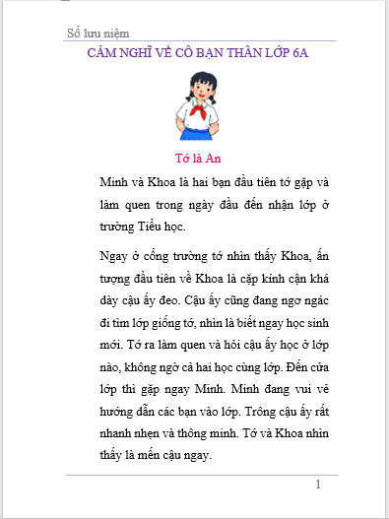
Đầu trang
Số trang

Slide 21
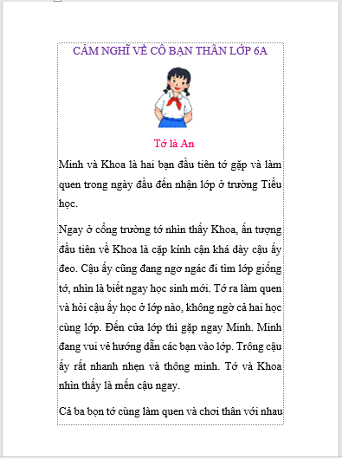
Lề trên (Top)
Lề phải
(Right)
Lề trái
(Left)
Lề dưới (Bottom)

Slide 22
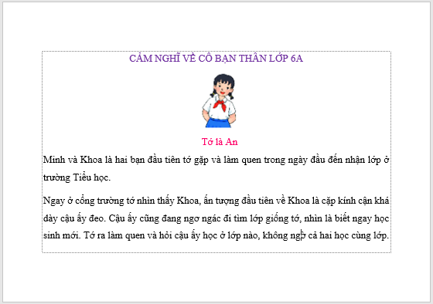
Quan sát 2 văn bản bên dưới và cho biết hướng trang của từng văn bản?
Hướng trang nằm ngang
Văn bản 2
Hướng trang đứng
Văn bản 1

Slide 23
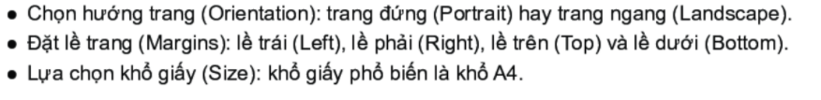
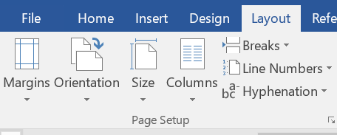
Bài 11. ĐỊNH DẠNG VĂN BẢN
1. Phần mềm soạn thảo văn bản
2. Định dạng văn bản và in
b. Định dạng trang văn bản
Các lệnh định dạng trang văn bản nằm trong thẻ (dải lệnh) Page Layout, nhóm lệnh Page Setup.

Slide 24
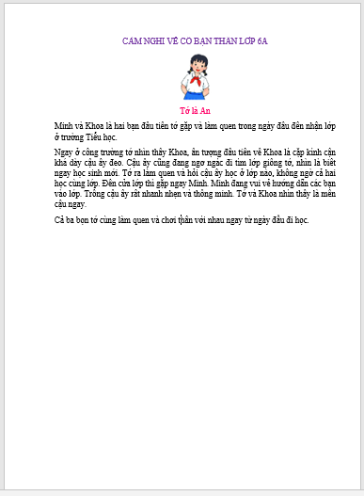
Thực hành: Em thực hành trên máy tính của mình và tìm ra thao tác định dạng trang văn bản: lề trang (lề trên, lề dưới, lề trái, lề phải), hướng giấy (nằm ngang, đứng), chọn loại giấy.
Lề trên (Top): 2 cm
Lề dưới (Bottom): 2cm
Lề trái (Left): 3 cm
Lề phải (right): 1.5 cm
Hướng giấy: đứng
Loại giấy: A4

Slide 25
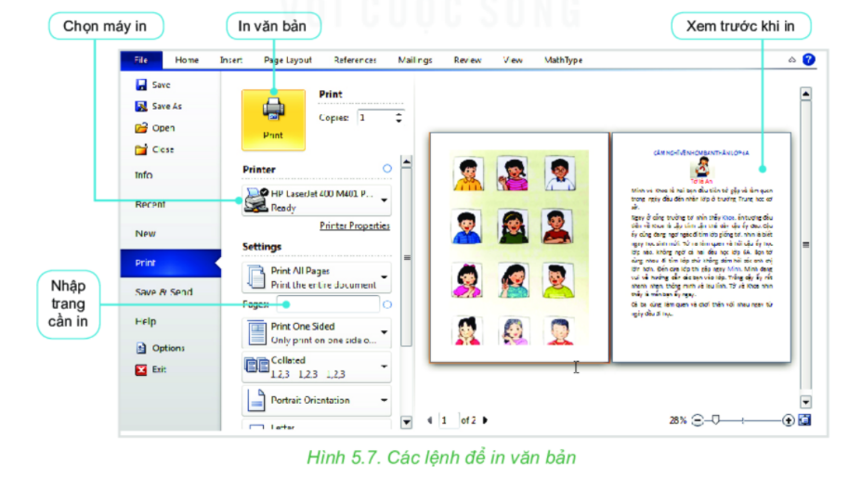
Bài 11. ĐỊNH DẠNG VĂN BẢN
1. Phần mềm soạn thảo văn bản
2. Định dạng văn bản và in
c. In văn bản
Để in văn bản vào thẻ File, chọn lệnh Print
Chọn máy in
Nhập trang cần in
Xem trước khi in
In văn bản

Slide 26
Bài 11. ĐỊNH DẠNG VĂN BẢN
1. Phần mềm soạn thảo văn bản
2. Định dạng văn bản và in
3. Thực hành: định dạng văn bản

Slide 27
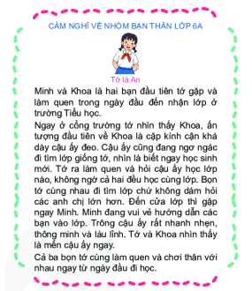
PHIẾU HỌC TẬP SỐ 2
Thực hành:
- Gõ nội dung văn bản như hình trên
- Chèn hình ảnh vào văn bản bằng: Chọn Insert / Picture để mở hộp thoại Insert Picture và chèn ảnh
- Thực hiện định dạng:
+ Căn lề đoạn văn bản: Tiêu đề, hình ảnh căn lề giữa, phần văn bản còn lại căn thẳng 2 lề.
+ Chọn hướng trang đứng, đặt lề trang như sau: lề trên: 2 cm, lề dưới: 2 cm, lề phải 1.5 cm, lề trái 3.5 cm
- Lưu tệp với tên: camnghiveban.docx

Slide 28
LUYỆN TẬP
Trò chơi: AI NHANH HƠN
Thể lệ: GV sẽ đưa câu hỏi trên màn hình, các em sẽ chia lớp thành 4 nhóm, sau đó các nhóm sẽ thảo luận nhanh trong thời gian tối đa 3’ và ghi câu trả lời vào bảng nhóm, nhóm nào hoàn chỉnh thì sẽ lên trình bày đáp án. Nhóm nhanh nhất và đúng nhất sẽ là nhóm thắng cuộc.
Câu hỏi:
Câu 1. Em hãy chọn hướng trang phù hợp cho các văn bản sau:
A. Đơn xin nghỉ học B. Báo cáo tổng kết năm học
C. Sổ lưu niệm D. Sách ảnh chứa ảnh phong cảnh
Câu 2: Em chọn loại căn lề nào khi trình bày nội dung bài thơ lục bát trên phần mềm soạn thảo văn bản? Tại sao?

Slide 29
LUYỆN TẬP
Thực hành: Em hãy soạn thảo Đơn xin nghỉ học và thực hiện các thao tác định dạng hợp lí

Slide 30
VẬN DỤNG
Vận dụng kiến thức đã học để hoàn thành nội dung cuốn sổ lưu niệm và bổ sung thêm các nội dung sau:
- Thêm vào bài viết cảm nghĩ về người bạn thân nhất.
- Chèn thêm hình ảnh minh hoạ về em và người bạn đó
- Căn lề, định dạng cho bố cục hợp lí hơn.
- Lưu tệp để dùng cho việc tạo cuốn sổ lưu niệm cho lớp.

